Slide 1


Slide 2
El control de la EPOC desde Atención Primaria:
Una misión posible
Ponente…………………………………

Slide 3
El control de la EPOC desde Atención Primaria:
Una misión posible
Puntos clave:
Concepto de control en la EPOC
¿Qué variables tenemos que medir?
¿Cómo podemos optimizar la terapia inhalada para mejorar el control?
Intervenciones no farmacológicas

Slide 4
Concepto de control en la EPOC

Slide 5
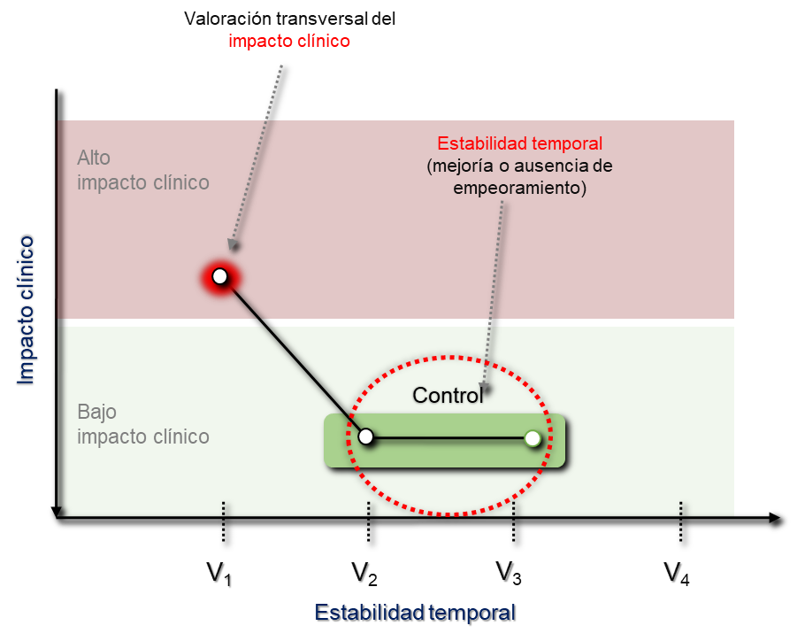
Representación del concepto de impacto y estabilidad en el control de la EPOC
Control clínico
del paciente con EPOC
“Mantenimiento a lo largo del tiempo de una situación de bajo impacto clínico”.
Bajo
impacto clínico
Estabilidad clínica
(Ausencia de empeoramiento)
Soler-Cataluña JJ, Alcázar-Navarrete B, Miravitlles M. The concept of control in COPD: a new proposal for optimising therapy. European Respiratory Journal. 1 de octubre de 2014;44(4):1072-5
Notes:
Representation of the concept of impact, stability and control in chronic obstructive pulmonary disease. The circles represent the transversal measurement of the clinical situation at different time points (impact); the lines show the analysis of the changes (stability) and the shaded area marks the concept of control, understood as the desirable situation in which a condition of low clinical impact is maintained over a long period of time according to the severity of the disease.

Slide 6

Cuestionario de control clínico de la EPOC
Impacto
Soler-Cataluña JJ, Alcázar-Navarrete B, Miravitlles M. The concept of control in COPD: a new proposal for optimising therapy. European Respiratory Journal. 1 de octubre de 2014;44(4):1072-5
Notes:
6

Slide 7
Cuestionario de control clínico de la EPOC
Estabilidad
Soler-Cataluña JJ, Alcázar-Navarrete B, Miravitlles M. The concept of control in COPD: a new proposal for optimising therapy. European Respiratory Journal. 1 de octubre de 2014;44(4):1072-5
Notes:
7

Slide 8
Cuestionario de control clínico de la EPOC
Control
Notes:
8

Slide 9

Situación actual del control de la EPOC
ESTUDIO CLAVE
(Estudio observacional transversal para Caracterizar
La EPOC grAVe en España)
El objetivo del estudio CLAVE fue evaluar el grado de control de la EPOC grave* con CCC (criterio de control clínico) en cualquier tratamiento de mantenimiento, así como objetivar los factores relacionados con el buen control de la enfermedad.
Se incluyeron un total de 4.801 pacientes correspondientes a 524 investigadores:
Nivel asistencial | Pacientes
- Neumología | 3.777 (79,3%)
- Medicina interna | 637 (12,6%)
- Atención primaria | 338 (7,1%)
- Otra especialidad³ | 49 (1,0%)
³ Alergología (36) y geriatría (13)
*FEV1<50% del predicho
Soler-Cataluña JJ, Almagro P, Huerta A, González-Segura D, Cosío BG; CLAVE study Investigators. Clinical Control Criteria to Determine Disease Control in Patients with Severe COPD: The CLAVE Study. Int J Chron Obstruct Pulmon Dis. 2021;16:137-146. Published 2021 Jan 25. doi:10.2147/COPD.S285385

Slide 10

Objetivo primario: Definición de control según impacto clínico y estabilidad
Criterios de Control Clínico (CCC)
Bajo impacto Se deben cumplir al menos 3 de 4 criterios
Disnea (mMRC) | FEV₁ ≥50%: 0 – 1
 | FEV₁ < 50%: 0 – 2
Medicación de rescate | ≤ 3 veces / semana
Color del esputo | Claro
Actividad física | ≥ 30 minutos / día
Estabilidad Se deben cumplir ambos criterios
Percepción del paciente sobre su estado de salud (últimos 3 meses). Escala likert | Positiva
Exacerbaciones (últimos 3 meses) | Ninguna
ESCALA SIMPLIFICADA (CAT + Exacerbaciones)
Bajo impacto
CAT | FEV₁ ≥ 50%: 0 – 10
 | FEV₁ < 50%: 0 – 16
Estabilidad
Exacerbaciones (últimos 3 meses) | Ninguna
Resumen categoría de pacientes:
Controlados: bajo impacto clínico y estables
No-controlados: alto impacto clínico y/o no estables
Soler-Cataluña JJ, Almagro P, Huerta A, González-Segura D, Cosío BG; CLAVE study Investigators. Clinical Control Criteria to Determine Disease Control in Patients with Severe COPD: The CLAVE Study. Int J Chron Obstruct Pulmon Dis. 2021;16:137-146. Published 2021 Jan 25. doi:10.2147/COPD.S285385
Notes:
CCC es criterio de control clínico
Clinical impact was considered low when patients met 3 out of the 4 clinical variables: low dyspnea grade [Modified Medical Research Council (mMRC) score] ≤2,8 use of rescue treatment in last week less than 3 times, clear sputum color, and daily physical activity ≥30 min each day. Additional details about these clinical variables were described in the original validation study. All other patients were classified as high impact.
For considering clinical stability, patients had to meet 2 variables: absence of exacerbations in the last 3 months and patient’s positive perception about their health status.( Likert)

Slide 11
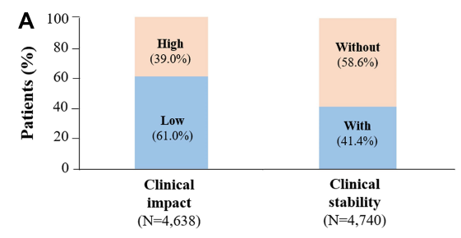
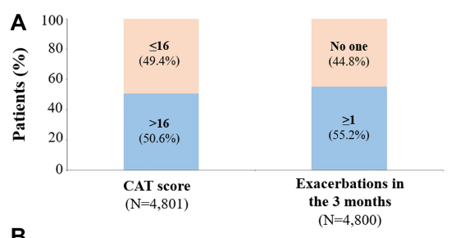
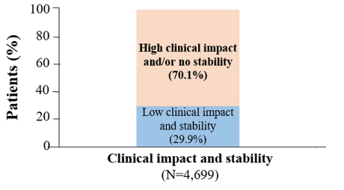
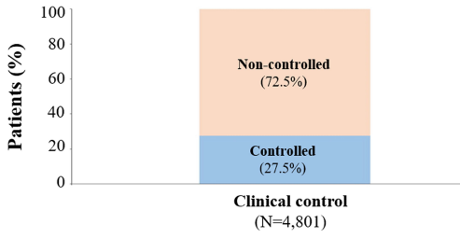
Grado de control de los pacientes con EPOC
Valoración CCC
Valoración simplificada
(CAT + Exacerbaciones)
Kappa index = 0,698
Un 29,9 % se calificarían como controlados
(bajo impacto + estabilidad)
Un 27,5 % se calificarían como controlados
(CAT ≤ 16 + No exacerbaciones)
Soler-Cataluña JJ, Almagro P, Huerta A, González-Segura D, Cosío BG; CLAVE study Investigators. Clinical Control Criteria to Determine Disease Control in Patients with Severe COPD: The CLAVE Study. Int J Chron Obstruct Pulmon Dis. 2021;16:137-146. Published 2021 Jan 25. doi:10.2147/COPD.S285385
Notes:
Kappa index: concordancia entre las dos definiciones se considera buena entre 0,61 y 0,8
CCC Controlo clinico

Slide 12
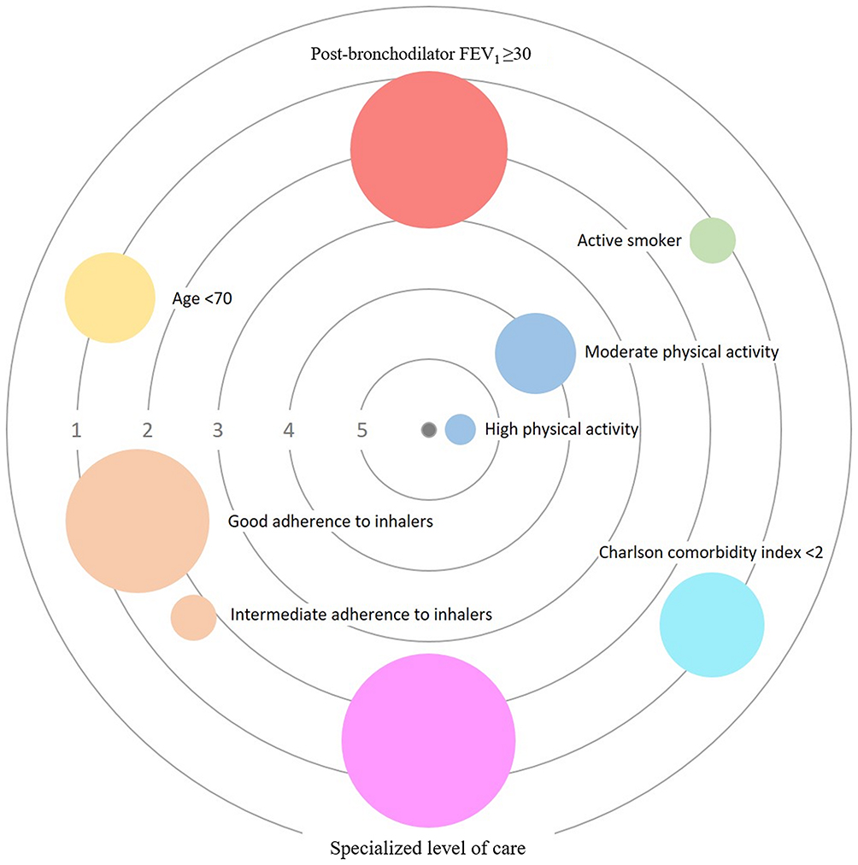
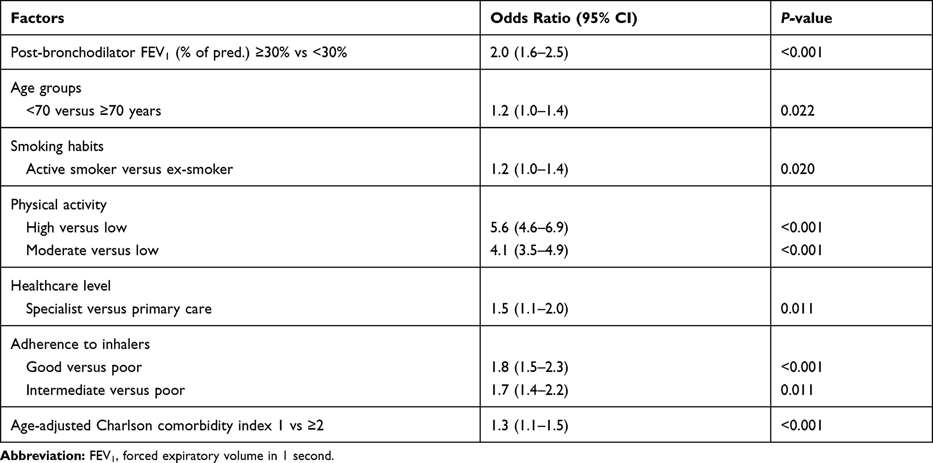
Factores asociados independientemente con el control clínico de la EPOC
Soler-Cataluña JJ, Almagro P, Huerta A, González-Segura D, Cosío BG. Clinical Control Criteria to Determine Disease Control in Patients with Severe COPD: The CLAVE Study. COPD. 25 de enero de 2021;16:137-46.
Notes:
Fuerza de la asociación entre factores independientes y control de la EPOC. Los factores categóricos se muestran como círculos, mientras que los continuos como cuadrados. Cada factor tiene un color específico. El tamaño de cada círculo/cuadrado es proporcional a la prevalencia del factor. El círculo negro central (centro) representa el control de la EPOC. Los círculos grises concéntricos expresan la fuerza de la asociación mediante el uso del odds ratio (valores del 1 al 5). La proximidad al centro es proporcional a la odds ratio; por tanto, un factor con mayor odds ratio (alta asociación con el control de la EPOC) está más cerca del centro. Los factores de referencia son: edad (≥70 años); hábitos de fumar (exfumador); actividad física (baja); adherencia a los inhaladores (mala); y nivel primario de atención.

Slide 13

Rol de Atención Primaria en el control de la EPOC
Atención Primaria es un lugar perfecto
para el cuidado de la mayoría de las personas con EPOC¹, por su enfoque holístico, inclusivo, equitativo, costo-efectivo y basado, en un modelo de atención longitudinal centrado en la persona para mejorar su salud.
Atención Primaria ²:
Primer punto de contacto
En la comunidad
Garante de la cobertura universal de la salud
A lo largo de la vida
Prevención primaria a cuaternaria
Puede tratar el 80-90% de las necesidades de un individuo a lo largo de su vida y no más de lo necesario
En este contexto, evaluar el control de la EPOC en Atención Primaria permitiría la identificación de necesidades terapéuticas no cubiertas y facilitaría el razonamiento clínico y la toma de decisiones terapéuticas.
Lograr el control de la EPOC permitiría alcanzar los principales objetivos del tratamiento de la EPOC: reducción de los síntomas y reducción del riesgo de exacerbación.
1. Resources | WONCA Europe [Internet]. [citado 29 de abril de 2024]. Disponible en: https://www.woncaeurope.org/resources/view/wonca-europe-recommendation-on-the-role-of-primary-health-in-the-care-for-patients-with-chronic-respiratory-diseases
2. World Health Organization. Primary Health Care; 15 de noviembre 2023. Disponible en: www.who.int/news-room/fact-sheets/detail/primary-health-care

Slide 14
¿Qué variables tenemos que medir?

Slide 15
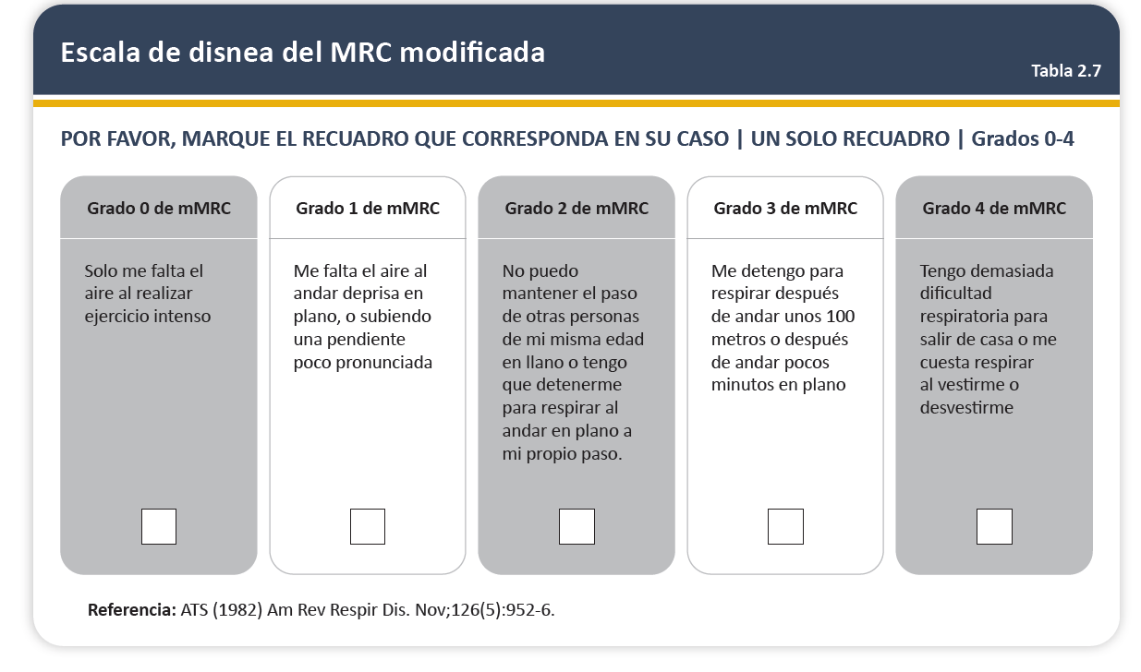
¿Qué variables tenemos que medir?
1- Midamos el grado de disnea de nuestros pacientes
Escala de disnea del MRC modificada

Slide 16
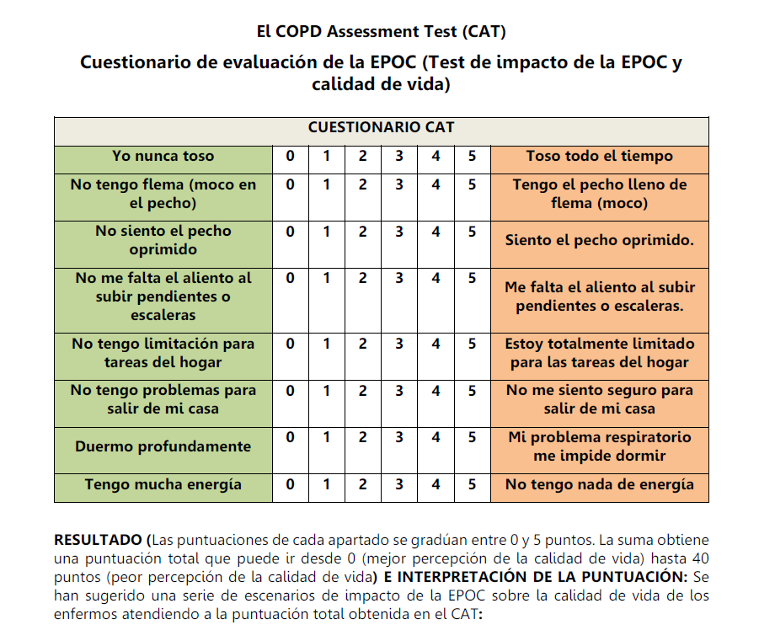
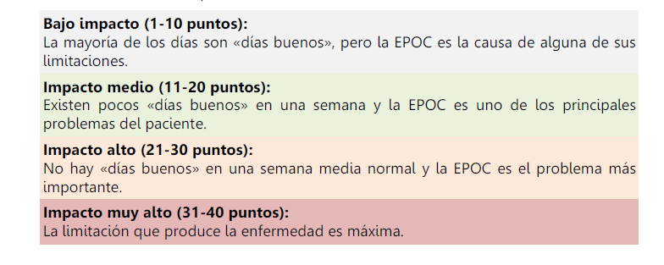
¿Qué variables tenemos que medir?
2. Midamos el impacto de la EPOC y la calidad de vida de nuestros pacientes

Slide 17
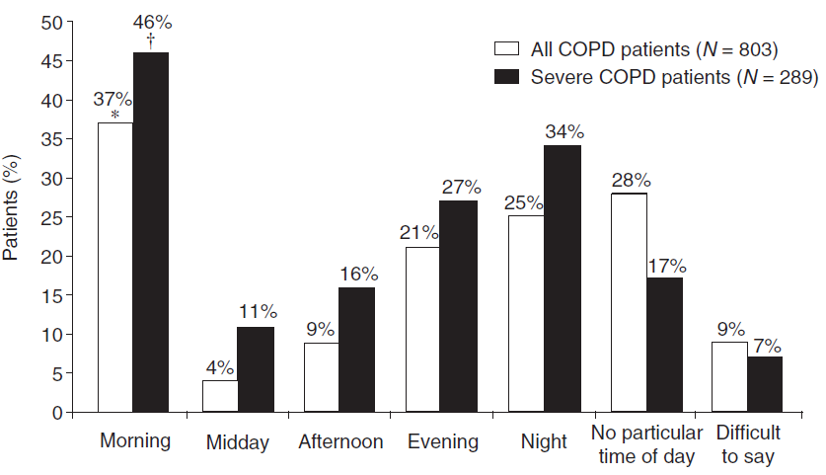
¿Qué variables tenemos que medir?
3. Preguntemos por los síntomas diurnos y nocturnos a nuestros pacientes
Los síntomas matutinos empeoran la calidad de vida del paciente con EPOC
Los síntomas vespertinos y nocturnos son predictivos de una mayor mortalidad y de una mayor frecuencia de exacerbaciones
¡Preguntemos por la frecuencia de los síntomas!
¿Tiene disnea por la tarde / noche?
Partridge MR, et al. Curr Med Res Opin 2009

Slide 18
4. Exacerbaciones: Riesgo pronóstico
¿Qué variables tenemos que medir?
1.00
1.0
0.9
0.95
0.8
0.90
0.7
0.6
50%
Proportion Surviving
0.85
Proportion Surviving
0.5
0.4
0.80
0.3
0.75
0.2
0.1
0.70
0
60
120
180
240
300
360
0
0
2
4
6
8
10
12
14
16
18
Days after Discharge
Time after First Severe Exacerbation (years)
22% de los pacientes con EPOC murió en el primer año
después de la primera exacerbación grave ₁
Solo el 50% de los pacientes vivió más de 3,6 años
después de su primera exacerbación grave ₂
.1 Ho TW et al. PLoS ONE. 2014;9:e114866; 2 Suissa S et al. Thorax. 2012;67:957-963.

Slide 19
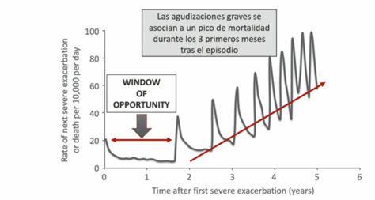
4. Exacerbaciones: Cuanto antes intervengamos, mejor
¿Qué variables tenemos que medir?

Slide 20
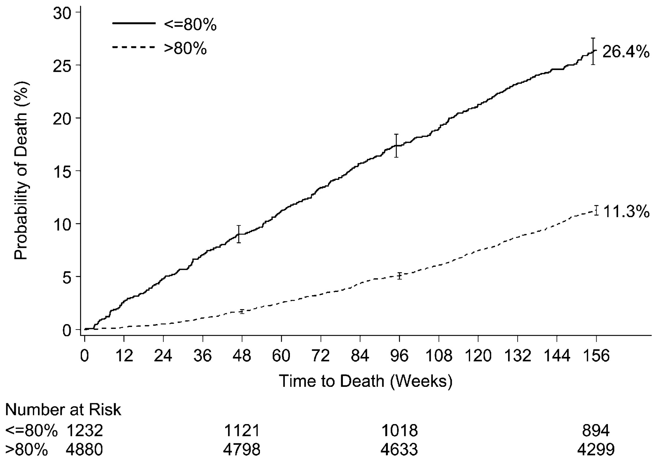
5. Adherencia al tratamiento
¿Qué variables tenemos que medir?
Diagrama de Kaplan-Meier de supervivencia en pacientes adherentes al tratamiento del estudio vs. pacientes no adherentes.
Vestbo J, Anderson JA, Calverley PMA, Celli B, Ferguson GT, Jenkins C, et al. Adherence to inhaled therapy, mortality and hospital admission in COPD. Thorax. 1 de noviembre de 2009;64(11):939-43. Subanálisis Estudio Torch
Notes:
Kaplan–Meier plot of survival in patients adherent to study treatment and patients not adherent. Reducción de la mortalidad por cualquier caso en un 60% en los tres años del studio. Reducción de una exacerbación grave en los tres años del estudio en un 44%.

Slide 21
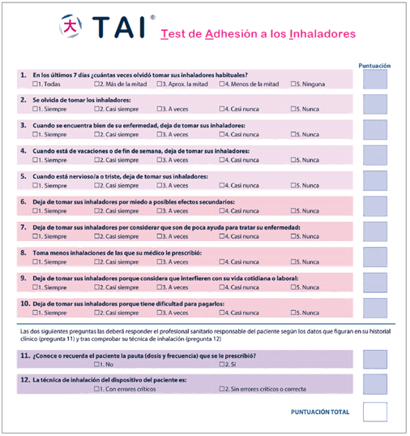





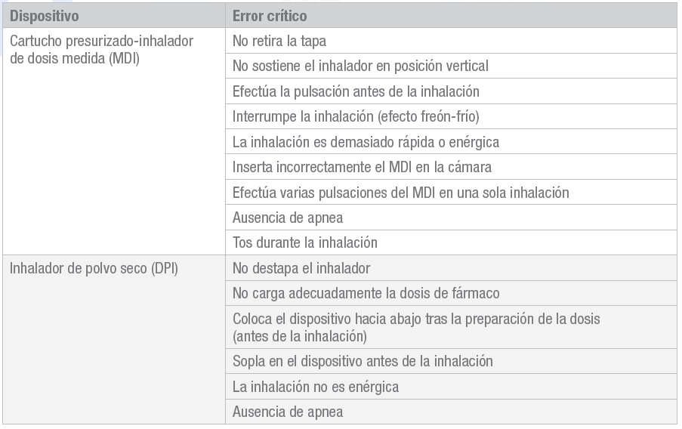
5. Adherencia al tratamiento
¿Qué variables tenemos que medir?
El Test de Adhesión a los Inhaladores (TAI) es un cuestionario
que permite medir la adhesión a los inhaladores.
10 Ítems dirigidos al paciente
2 Ítems dirigidos al profesional sanitario
TAI-10
TAI-12
Identificar al paciente con
baja adhesión
Establecer la intensidad
de la adhesión
Orientar el
tipo de incumplimiento
10 preguntas:
1-5 puntos
autoadministradas
Puntuación Interpretación
Buena
49-46 Intermedia
Menos de 45 Mala
2 preguntas:
1-2 puntos
personal sanitario
Puntuación Interpretación
Ítems 1-5 < 25 Errático
Ítems 6-10 < 25 Deliberado
Ítems 11y 12 < 4 Inconsciente
Puntuación Interpretación
50 Buena adhesión
> 50 Baja adhesión
Plaza V, López-Viña A, Cosio BG, et al. Arch Bronconeumol. 2017 Jul;53(7):360-361. Plaza V et al. J Aerosol Med Pulm Drug Deliv. 2016;29(2):142-52.

Slide 22

¿Cómo podemos optimizar la terapia inhalada para mejorar el control?

Slide 23
¿Cómo podemos optimizar la terapia inhalada para mejorar el control?
Los 5 puntos a tener en cuenta en la terapia inhalada
1
Unificación del número de dispositivos y tratamiento con ICS
Menos dispositivos = menos errores críticos
2
Selección del dispositivo ideal para cada paciente
Usamos herramientas como el Incheck Dial para medir el pico flujo inspiratorio
3
Preguntamos por síntomas por la tarde noche para adecuar la posología a las necesidades del paciente
Adecuación de la posología a los síntomas de cada paciente
4
Citamos al paciente con sus dispositivos para que haga la técnica delante nuestro
Asegurar una técnica inhalatoria correcta
5
Asegurar una adhesión correcta al tratamiento
Usamos herramientas como el Test TAI para medir la adhesión de nuestros pacientes al tratamiento

Slide 24
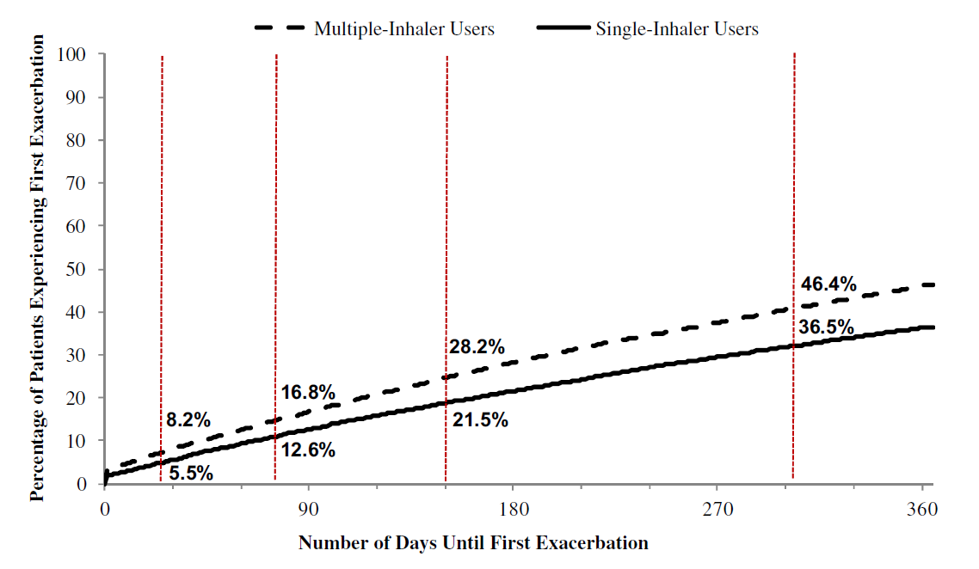
1
Unificación del número de dispositivos y tratamiento con ICS
Reducción del número de dispositivos y su impacto en el control
Extensión de días hasta la primera exacerbación con 1 dispositivo vs. 2 o más
Múltiples inhaladores
1 sólo
inhalador
HR=1,40
p < 0,0001
Porcentaje de pacientes con primera exacerbación
Días hasta la primera exacerbación
Yu AP et al. Resp Med (2011) ;105:1861-1871

Slide 25

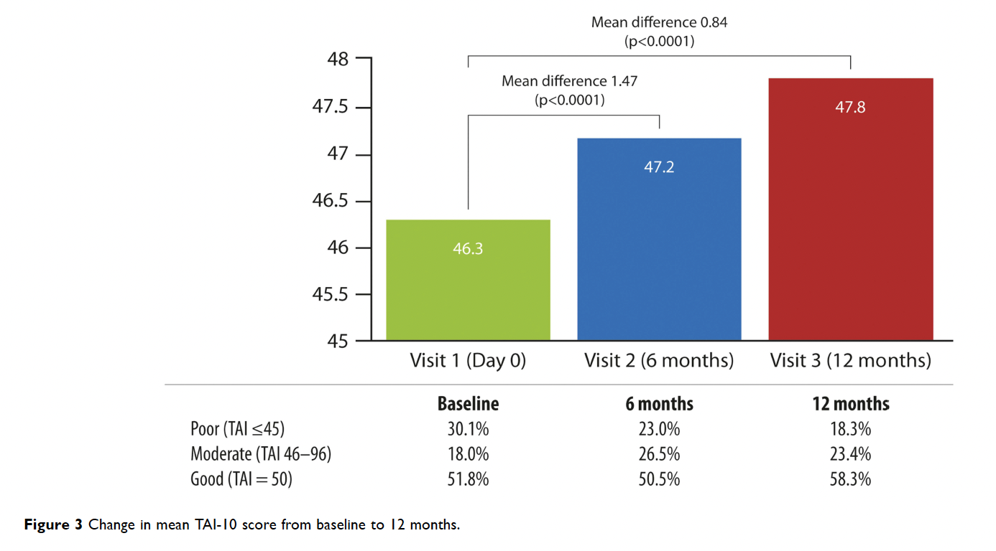
1
Unificación del número de dispositivos y tratamiento con ICS
ADHERENCIA Y DISPOSITIVO ÚNICO
Richeldi, Luca, et al. "TRITRIAL: The Impact of Fixed Triple Therapy with Beclometasone/Formoterol/Glycopyrronium on Health Status and Adherence
in Chronic Obstructive Pulmonary Disease in an Italian Context of Real Life." International Journal of Chronic Obstructive Pulmonary Disease (2024): 475-487.
Notes:
USAR DISPOSITIVO UNICO Y ADHERENCIA
Adherencia y satisfacción del paciente. Al inicio del estudio, el cumplimiento del tratamiento según TAI-10 fue deficiente en el 30,1% de los pacientes, moderado en el 18,0% y bueno en el 51,8%. Después de 6 meses, el porcentaje de pacientes con mala adherencia disminuyó al 23,0%, la adherencia moderada aumentó al 26,5% y la buena adherencia se mantuvo estable en el 50,5%. La adherencia mejoró aún más a los 12 meses (18,3% deficiente, 23,4% moderada y 58,3% buen cumplimiento). En general, la puntuación total del TAI-10 aumentó de una media de 46,4 (IC del 95 %: 46,0–46,7) al inicio del estudio a 47,2 (IC del 95 %: 46,8–47,6) a los 6 meses (diferencia de medias +0,84; p < 0,001) y 47,8 (IC 95%: 47,5–48,2) después de 12 meses (diferencia de medias +1,47; p <0,001) (Figura 3). Se observaron resultados similares en términos del TAI-12, que captura también las razones de la falta de adherencia y cuya puntuación aumentó de 50,2 (IC 95%: 49,8-50,5) al inicio del estudio a 50,9 (IC 95%: 50,6-51,4) a los 6 años. meses (diferencia de medias +0,79; p < 0,001) y 51,6 (IC del 95 %: 51,2–51,9) después de 12 meses (diferencia de medias +1,41; p < 0,001). En concreto, el incumplimiento esporádico aumentó del 45,1% al inicio al 47,2% a los 6 meses y al 47,5% a los 12 meses; el incumplimiento deliberado disminuyó del 39,9% al 37,4% a los 6 meses y al 38,9% a los 12 meses, mientras que el incumplimiento inconsciente aumentó del 5,1% al 8,8% y al 12,1%, respectivamente, después de 6 y 12 meses (datos no mostrados). La satisfacción del paciente y la usabilidad del inhalador mejoraron durante el estudio; Lo más importante es que el porcentaje de pacientes completamente satisfechos (es decir, que alcanzaron la puntuación máxima en cada pregunta que compone el cuestionario de 8 ítems) aumentó del 34,8 % al inicio al 46,6 % después de 12 meses (p < 0,001) y los resultados fueron similares independientemente de las condiciones previas. terapia utilizada.

Slide 26
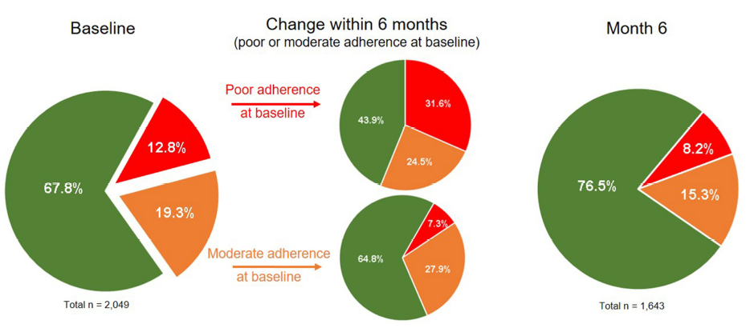
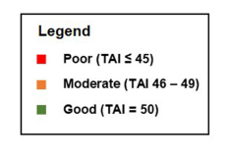
1
Unificación del número de dispositivos y tratamiento con ICS
ADHERENCIA Y DISPOSITIVO ÚNICO
Cambio de adherencia según el cuestionario TAI desde la visita basal hasta los 6 meses después del cambio a TTFE
TTFE: Triple Terapia Fija Extrafina
Gessner C et al., Intl Journal of COPD 2022:17 3019-3031
Notes:
Of note, approximately two thirds of all patients already displayed good adherence at baseline. More than half of the patients (55.7%) showed a high to very high disease burden (CAT score ≥ 21) at baseline. It is reasonable to consider that these patients exhibited a high level of adherence to their medication as they perceived a high need to treat their symptoms. COPD patients with greater symptom frequency, disease severity and a history of severe exacerbations have been associated with higher adherence to inhaled medications.7,43–45
As discussed above, the number of used inhalation devices is another important factor influencing treatment adherence. It has been shown that the use of multiple inhalers and inhalation techniques was associated with poor treatment adherence8,9,45 and consequently had a negative impact on clinical outcomes.10 Accordingly, switching to efSITT offers a benefit to patients previously using multiple inhalers. After switching to efSITT, treatment adherence continued at a high level and was even further increased in the overall population over a period of six months. Our result demonstrate that efSITT has the potential to enhance treatment adherence in the real-world practice, a dimension which has not been evaluated in controlled settings so far.
Good treatment adherence is associated with improved symptom control, lung function and a reduction of exacerbation risk and therefore is essential for long-term treatment success.6,10 In addition to optimization of clinical outcomes, treatment adherence has also the potential to reduce health care costs.
The Test of Adherence to Inhalers (TAI) questionnaire is a validated questionnaire developed to identify aspects of inhaler use during daily application.25 The questionnaire comprises ten items answered by the patient and two items answered by the physician. The patient domain summary score, analyzed in this manuscript, ranges between 10 (= worst possible score) and 50 (= best possible score).

Slide 27
1
Unificación del número de dispositivos y tratamiento con ICS
FACTORES A CONSIDERAR CUANDO SE INICIA UN TRATAMIENTO CON CORTICOIDES INHALADOS
FAVORECEN FUERTEMENTE SU USO | Historia de hospitalización (es) por exacerbación de la EPOC (a pesar de un tratamiento adecuado con broncodilatadores de larga duración)
 | ≥ 2 exacerbaciones moderadas de EPOC por año (A pesar de un adecuado tratamiento de mantenimiento con broncodilatadoras de larga duración)
 | ≥ 300 cel/µL esoinófilos en sangre
 | Historia de asma concomitante
 | 1 exacerbación moderada de EPOC por año (A pesar de un adecuado tratamiento de mantenimiento con broncodilatadoras de larga duración)
 | De 100 a < 300 cel/µL Eosinófilos en sangre
FAVORECEN SU USO
 | Procesos repetidos de neumonía
 | <100 cel/µL Eosinófilos en sangre
 | Historia de infección con micobacterias
EN CONTRA DE SU USO
Notes:
Estos serían los factores a considerar para poder seguir con los corticoides inhalados o bien planearse una posible retirada.

Slide 28

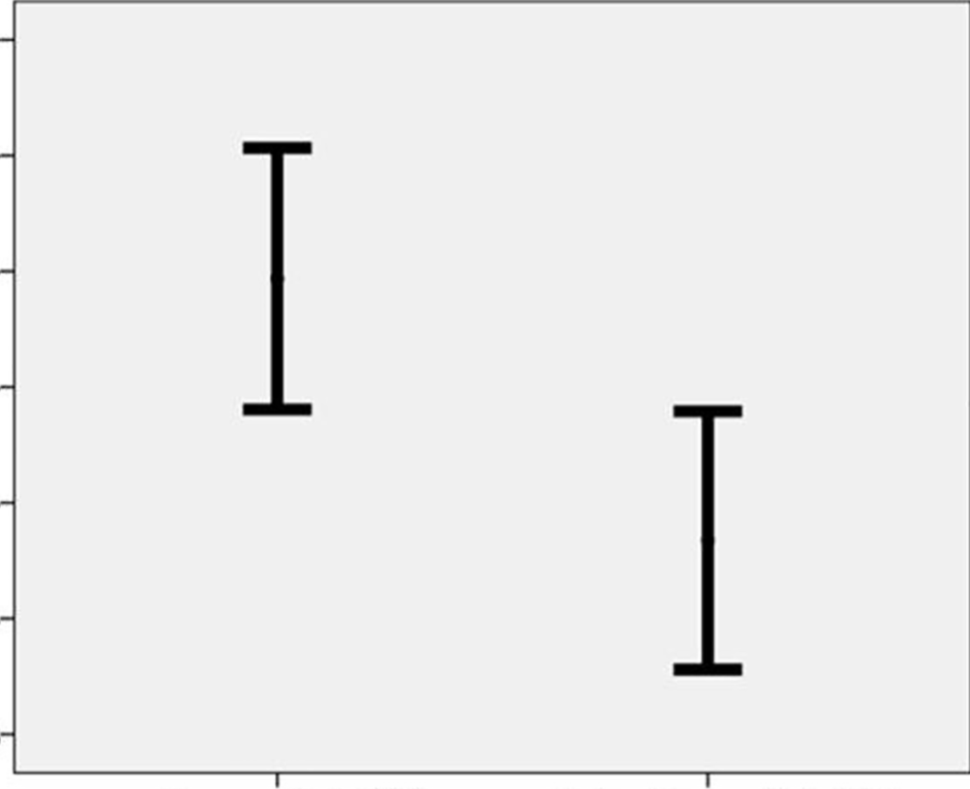
El tamaño de las partículas de ICS puede afectar el riesgo de neumonía
1
Unificación del número de dispositivos y tratamiento con ICS
El tamaño de partícula determina el riesgo de neumonía de un ICS en la EPOC
.025
.020
Diagnóstico de neumonía | By Treatment Group
 | ICS de partículas NO extrafinas | ICS de partículas extrafinas
Odds Ratio [95% CI]* | 1.00 | 0.60 [0.37, 0.97]
*Ajustado para el diagnóstico basal de neumonía (S/N), el diagnóstico de diabetes o el tratamiento al inicio (S/N) y el diagnóstico de EPOC (nunca) (S/N). P<0.011
.015
Resultado del intervalo de confianza (IC) del 95% Neumonía
.010
.005
.000
-.005
Los pacientes tratados con ICS de partículas extrafinas tenían un 40% menos de probabilidades de sufrir una neumonía, en comparación con los tratados con ICS de partículas NO extrafinas
ICS de partículas NO extrafinas
ICS de partículas extrafinas
Sonnappa et al. PLoS ONE 2017; 12:e0178112. Retrospective cohort, UK database study of 23,013 patients with COPD and/or asthma to evaluate pneumonia risk in relation to ICS particle size and dose. ICS, inhaled corticosteroid; CI, confidence interval

Slide 29

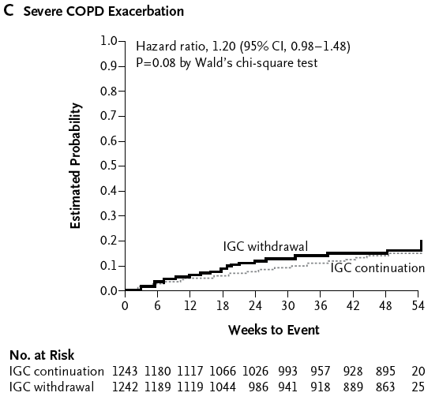
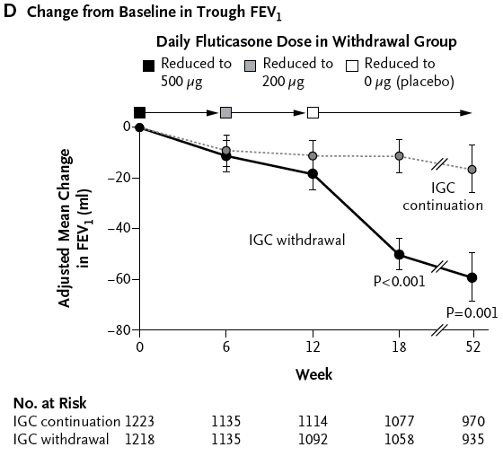
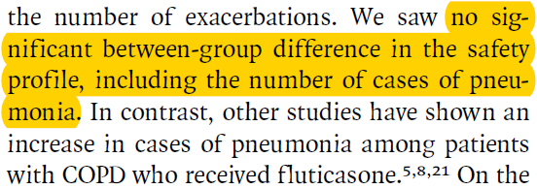
1
Evidencia sobre el desescalado
© 2017 Global Initiative for Chronic Obstructive Lung Disease
Notes:
La evidencia del desescalado nos viene por un solo estuido, estudio WISDOM que dijo que no había diferencias entre sacar el ICS y no sacarlo.
Aspecto del diseño cuestionable, como por ejemplo la población del estudio, además sacar ICS se pierde función pulmonar: 54 ml /año * 10 año 500 ml
Posteriormente un subanalisis del Wisdom nos dice que aquello pacientes que tenían más del 4% o mas de 300 y se les retiraba el ICS remitian tener efectos deletéreos. Por tanto apoya también el uso de eosinófilos como predictor.
El mundo ICS no es blanco o negro.

Slide 30
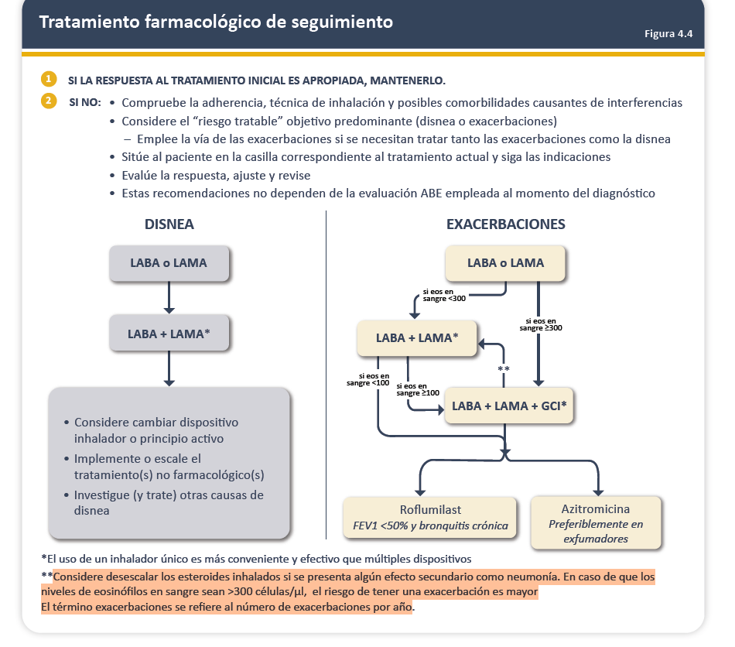
1
Evidencia sobre el desescalado
Tratamiento farmacológico de seguimiento

Slide 31
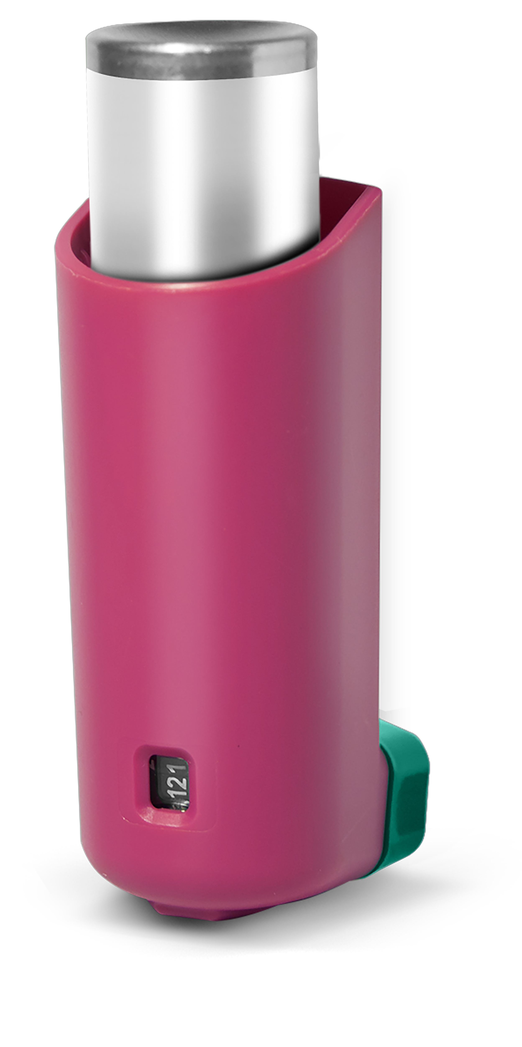
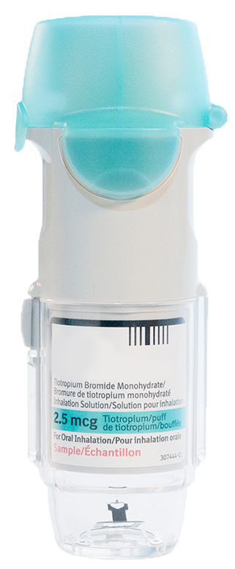
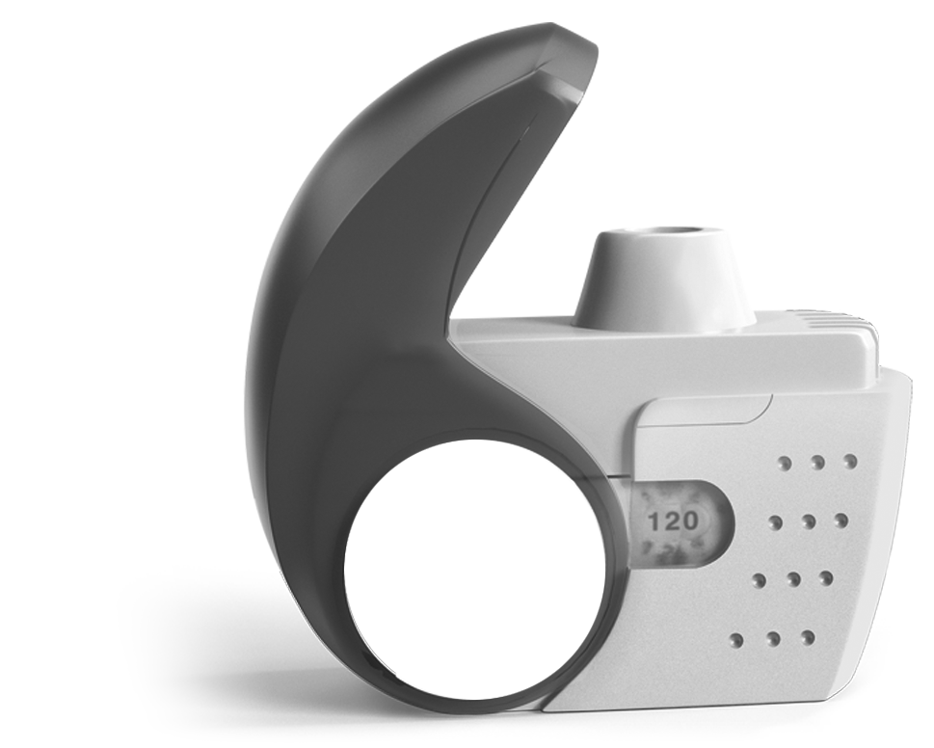
2
Selección del dispositivo ideal para cada paciente
Tipos de Inhaladores
a
a
a
Inhalador presurizado de dosis medida (Presurized Metered Dose Inhaler, pMDI)
Inhalador de Nube de Vapor Suave (Soft Mist Inhaler, SMI): Respimat®
Dispositivos de Polvo o Inhaladores de Polvo Seco (Dry Powder Inhaler, DPI)
    Unidosis
    Multidosis
pMDI suspensión (convencional)
pMDI disolución
(partículas extrafinas)
pMDI coosuspensión
pMDI autodisparo
(BAI: Breath Actued Inhalers)
pMDI + Cámara de inhalación
¿Qué tipo de inhalador para que paciente?
Notes:
Diferentes tipos de dispositivos de inhalación

Slide 32
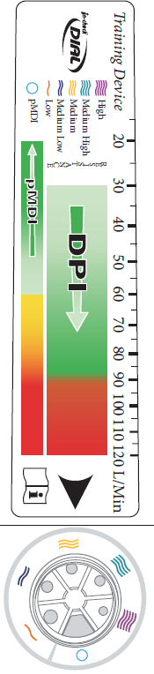
2
Selección del dispositivo ideal para cada paciente
¿Cómo medimos el pico flujo inspiratorio?
En torno al 20 – 30% de los pacientes con EPOC no serán capaces de activar un dispositivo de polvo seco (flujo inspiratorio < 35 L/min)
Sanders MJ. Pulm Med 2017

Slide 33
3
Adecuación de la posología a los síntomas de cada paciente
El estudio ACCESS: resultados
100
90,5
80
60
Patients (%)
56,7
40
20
23,2
10,6
0
Any part of the day
(symptomatic)
3 parts of the day
2 parts of the day
1 part of the day
Number of parts of the day patients experienced symptoms
  El 90,5% de los pacientes experimentaron síntomas de EPOC durante al menos una parte del día de 24 horas y más de la mitad de los pacientes (56,7%) experimentaron síntomas durante todo el día de 24 horas
Miravitlles et al. Respiratory Research 2014

Slide 34
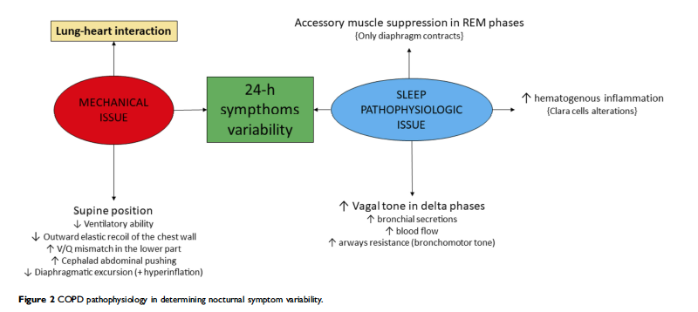
3
Adecuación de la posología a los síntomas de cada paciente
La importancia de adecuar la posología a las necesidades del paciente
Mecanismos relacionados con la variabilidad circadiana de los síntomas
La posología dos veces al día puede ser preferible para los pacientes que necesitan un mayor control sintomático
Los broncodilatadores dos veces al día pueden proporcionar un control rápido y eficaz de los síntomas por la tarde/noche
El ICS dos veces al día proporciona un efecto antiinflamatorio sostenido y uniforme, con tasas de eventos adversos más bajas
International Journal of Chronic Obstructive Pulmonary Disease 2020:15 1269-1285
Notes:
Un porcentaje importante de pacientes con EPOC presentan síntomas diurnos y nocturnos por lo que en estos casos deberíamos utilizar dispositivos con dosis cada 12h.
El tema del manejo de 24 horas de la EPOC está relacionado con el manejo de los síntomas del día a la noche, el seguimiento específico y la adherencia del paciente al tratamiento. Los síntomas de la EPOC varían mucho durante el día y la noche, y empeoran durante la noche y temprano en la mañana. Esta variabilidad no siempre se considera adecuadamente en los ensayos. Los síntomas nocturnos predicen una mayor mortalidad y exacerbaciones más frecuentes; por lo tanto, deberían ser un objetivo de terapia. Durante la noche, en los pacientes con EPOC la posición supina es responsable de una fisiología torácica diferente; además, durante algunas fases del sueño la estimulación vagal determina un aumento de las secreciones bronquiales, un aumento del flujo sanguíneo en la circulación bronquial (potenciando la inflamación) y un aumento de la resistencia de las vías respiratorias (tono broncomotor). Además, en pacientes con EPOC el ritmo circadiano puede verse alterado. El papel de la farmacoterapia a este respecto todavía está poco investigada. Los síntomas pueden diferenciarse a grandes rasgos según los diferentes fenotipos de la enfermedad: las sibilancias recuerdan al asma, mientras que la disnea está fuertemente relacionada con el enfisema (hiperinflación dinámica) o la bronquiolitis obstructiva (secreciones). Esos síntomas pueden ser diferentes objetivos de la terapia. En este sentido, las recomendaciones GOLD introdujeron por primera vez el concepto de distinción fenotípica sugiriendo el uso de corticosteroides inhalados. (ICS), particularmente cuando hay un patrón asmático o inflamaciones eosinófilicas, y plantearon la hipótesis de diferentes enfoques para abordar los síntomas (es decir, disnea o exacerbaciones. La farmacoterapia debe evaluarse y posiblemente dirigirse sobre la base de las variaciones circadianas. Las recomendaciones sobre estrategias de seguimiento de los síntomas diurnos y nocturnos y la elección del fármaco específico según el perfil del paciente aún no se investigan ni se establecen sistemáticamente. Esta revisión es el resumen de un consejo asesor sobre el tema “Control de la EPOC las 24 horas y el papel de farmacoterapia”, impartido por cinco neumólogos, expertos en fisiopatología respiratoria, farmacología y medicina del sueño.

Slide 35

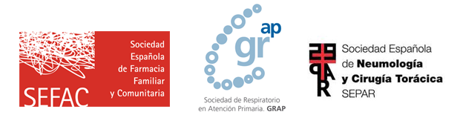

4
Asegurar una técnica inhalatoria correcta
  Información sobre la vía inhalada
  Descripción de dispositivos
  Videoteca de demostración de técnicas de inhalación
  Contacto con el paciente: videollamada/chat
  Control de la técnica: envío de vídeo/videollamada
  Medición de la adhesión terapéutica: TAI
DESTAPAR
AGITAR/ CARGAR
ESPIRACIÓN completa, fuera del inhalador
INSPIRACIÓN
LENTA Y PROFUNDA (pMDI y SMI)
ENÉRGICA (POLVO SECO)
APNEA 5-10 segundos
LIMPIAR Y TAPAR
ENJUAGAR LA BOCA

Slide 36
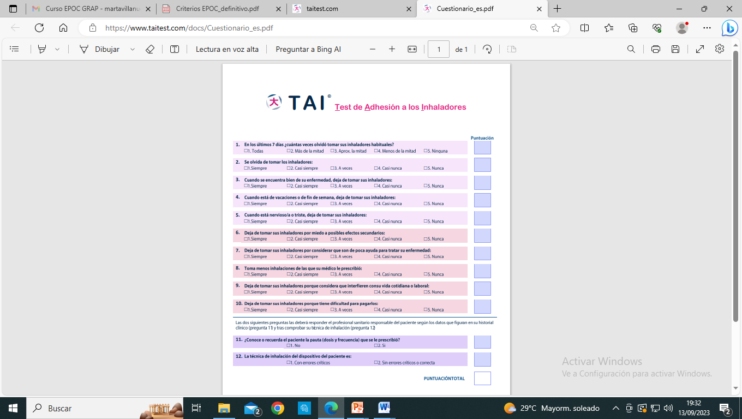
Evaluar la adhesión a la terapia inhalada
5
Asegurar una adhesión correcta al tratamiento
Disponible en: https://www.taitest.com
Evaluar técnica inhalatoria y grado de adhesión (test TAI) en cada visita.
Evaluar adecuación del dispositivo.
Simplificar tratamiento, unificar en un solo dispositivo y valorar los síntomas por la tarde noche para adecuar la posología
Recuerde al paciente que traiga los inhaladores en todas las visitas.
Giner J, Colas C, Entrenas LM, Reyes Cotes MH, Díaz Chantar C, Vera Olmos JC, et al. Desarrollo de una herramienta para integrar la opinión del paciente en la elección del dispositivo inhalador. Recomendaciones RE-VISAD. Arch Bronconeumol. 2018;54(SC1):I-II.
Viejo-Bañuelos JL, Sanchís J. Nuevos inhaladores o mejora en el manejo de los actuales. La parábola de los ciegos (Brueghel). Arch Bronconeumol. 2018;54(5):245-6
Notes:
Educación sobre terapia inhalada: el uso incorrecto de los inhaladores repercute en el control de la enfermedad, y aunque es la base del tratamiento farmacológico, las personas con EPOC no utilizan correctamente los inhaladores. Por eso es uno de los puntos claves en la atención y seguimiento de la EPOC. Debemos proporcionar los conocimientos y habilidades necesarios para empoderar a la persona, no únicamente instruir en la técnica, también se debe evaluar la adecuación del dispositivo a la capacidad inspiratoria y capacidades cognitivas y motoras del paciente y hacerle partícipe de la elección del dispositivo según sus preferencias, creencias, valores y estilo de vida .
Facilitar información sobre cómo mantener y limpiar los dispositivos y transmitir la importancia de realizar el tratamiento correctamente, tanto la técnica de inhalación, como la dosis prescrita.
Recordar cuándo y cómo utilizar la medicación inhalada de rescate.
Explicar posibles efectos secundarios y solucionar dudas sobre el tratamiento.
Desterrar los miedos a efectos secundarios y los falsos mitos o creencias erróneas.
Identificar los factores de baja adhesión.
Aprovechar los momentos en los que podemos trabajar la motivación, como lo es después de una exacerbación.
Simplificar el tratamiento haciendo que este no suponga una carga diaria, por ejemplo, unificando las medicaciones en un solo dispositivo, el menor número de veces al día posible. Evitar también que supongan una carga para otra persona, intentar elegir un dispositivo que el paciente pueda realizar por su cuenta.
La satisfacción y la implicación de la persona en la elección de los dispositivos, promueven la adhesión terapéutica y un mejor control de la EPOC.
La actitud del profesional, la información facilitada y la respuesta a las expectativas de la persona condicionarán la adherencia al plan terapéutico.
Reforzar, si es preciso, con material de soporte escrito.
Existe un test validado específico para inhaladores, el TAI, que permite establecer la intensidad de la adhesión y orientar sobre el tipo o patrón de incumplimiento de la persona.

Slide 37
¿Qué relación tiene la EPOC con otras comorbilidades?

Slide 38
EPOC y comorbilidades
ECV.
IC.
Enfermedad isquémica cardiaca.
Arritmias.
Enfermedad arterial periférica.
Hipertensión.
Pulmón.
Cáncer de Pulmón.
Bronquiectasias.
Apnea obstructiva del sueño.
Higiene dental y periodontitis.
Síndrome metabólico y diabetes.
Reflujo gastroesofágico.
Osteoporosis.
Sangre.
  Anemia.
  Policitemia.
Trastornos mentales.
  Ansiedad/Depresión
SNC.
  Deterioro cognitivo.
Varios.
  Fragilidad.
  EPOC como parte de una multimorbilidad (2 o más patologías crónicas).
  Deficiencia de Vitamina D.
Notes:
Se reflejan las comorbilidades más frecuentes que afectan al paciente EPOC. Destacan las vasculares, el cáncer de pulmón y las psiquiátricas como la depresión.
En varones son más prevalentes las ECV mientras que en mujeres lo son osteoporosis y depresión.

Slide 39
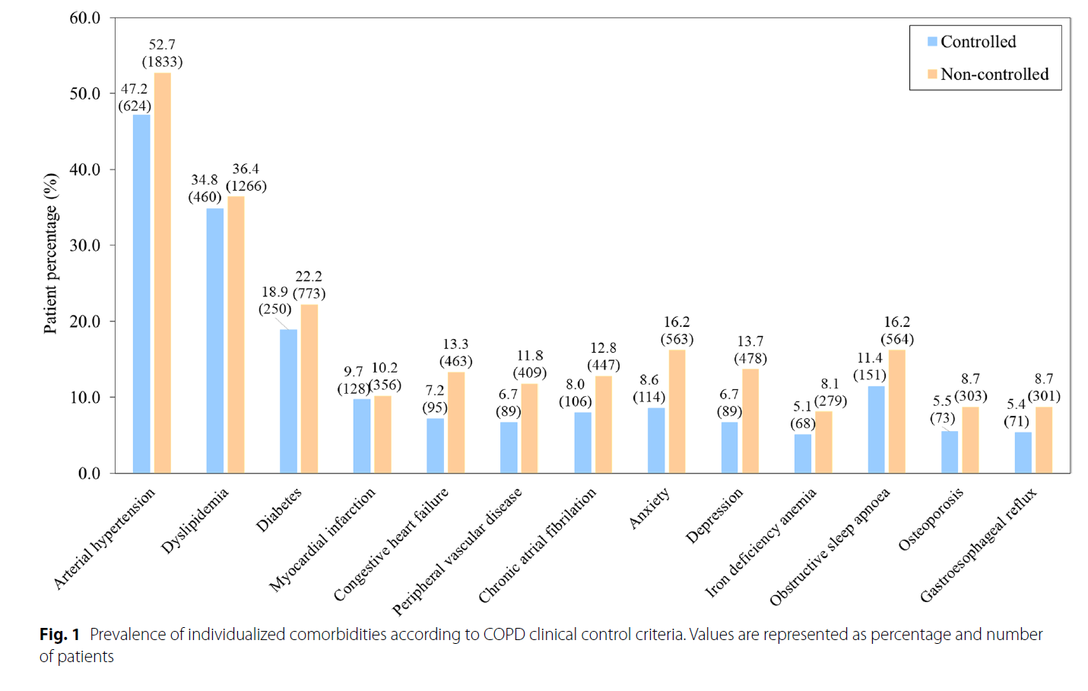
Estudio CLAVE: Comorbilidades y control de la EPOC
Almagro et al. BMC Pulmonary Medicine (2024) 24:6

Slide 40
Relación de las comorbilidades con la falta de control en la EPOC
Tamaño de los discos es proporcional a la prevalencia del factor
El centro representa la falta del control de la EPOC y los círculos expresan la fuerza de asociación (usando el odds ratio)
Cuanto mayor es el odds ratio, más relacionado con la falta de control (centro)
Fig. 2 COPD comorbidome. Binary logistic regression adjusted by age and FEV1% to identify comorbidities potentially associated with the lack of control of COPD.
Almagro et al. BMC Pulmonary Medicine (2024) 24:6
Notes:
Esta gráfica explica la comorbilidades individuales relacionadas con el control de la EPOC. También incluye otras comorbilidades no incluidas en la escala Charlson. El tamaño de cada bola es proporcional a la prevalencia de esta comorbilidad. Cuanto más cercano al centro, más relacionado con el control de la EPOC. Los números indica Odds ratio.
Así vemos en el análisis ajustado, que los clusters más relevantes fueron enfermedades metabólicas cardiovasculares, enfermedades psicológicas, reflujo gastroesofágico , anemia ferropénica, osteoporosis , enfermedad del sueño y apnea y demencia. La demencia ( D) tiene el mayor impacto en la falta de control de la EPOC (OR: 3.9; 95% CI: 1.4-10.8; p=0.0102) pero muy baja prevalencia (1%).
Respecto a las comorbilidades metabólicas, las más relevantes fueron diabetes con daño orgánico ( DM*)-(OR: 2.3;95% CI: 1.5-3.6), diabetes sin daño orgánico ( DM) (OR: 1.2; 95% CI: 1.0-1.44), obesidad abdominal ( AO) (OR: 1.4; 95% CI: 1.2-1.7) e hipertensión arterial (CVD) (OR: 1.2; 95% CI: 1.1-1.4). Otras comorbilidades significativas ( en verde) fueron insuficiencia cardiaca ( HF) , enfermedad vascular periférica (aPVD) y fibrilación auricular crónica ( AF) .
Respecto a las enfermedades psicológicas, vemos como ambas depresión y ansiedad ( en azul) estuvieron relacionadas con la falta de control.
Otras con menor relación con el control de la EPOC fueron anemia no ferropénica ( An), osteoporosis ( OST) , apnea del sueño ( OAHAS)
CVD; cerebrovascular disease
GER: reflujo gastroesofágico

Slide 41
La triple terapia reduce el riesgo de muertes cardiovasculares y respiratorias
Evidencia de estudios y de análisis agrupados
Study | Treatment with ICS | Treatment without ICS | Deaths (%) – with ICS | Deaths (%) – without ICS | Hazard Ratio (95% CI), p
IMPACT¹ | FF/UMEC/VI (N=4,151) | UMEC/VI (N=2,070) | 50 (1.2%) | 39 (1.88%) | 0.72 (0.53;0.99) p=0.011
ETHOS² | BUD/FF/G (high dose ICS) (N=2,137) | G/FF (N=2,120) | 28 (1.3%) | 49 (2.3%) | 0.51 (0.34;0.87) p=0.0111
 | BUD/FF/G (low dose ICS) (N=2,121) | G/FF (N=2,120) | 39 (1.8%) | 49 (2.3%) | 0.79 (0.52;1.20) p=0.27
Reducción de la mortalidad en pacientes con EPOC en tratamiento triple fija (LABA/LAMA/ICS) frente a doble broncodilatación (LABA/LAMA)
Los datos de IMPACT & ETHOS van en línea con los de TRILOGY, TRINITY y TRIBUTE
28%
49%
21%
Pooled analysis | Treatment with ICS | Treatment without ICS | Deaths (%) –with ICS | Deaths (%) – without ICS | Hazard Ratio (95% CI), p
TRILOGY, TRINITY, TRIBUTE³ | BDP/FF/G, BDP/FF, BDP/FF+Tiotropium (N=3,745) | Tiotropium, IND/GLY (N=1,844) | 75 (2.0%) | 50 (2.7%) | 0.72 (0.50;1.02) p=0.066
 | BDP/FF/G (N=2,528) | Tiotropium, IND/GLY (N=1,844) | 51 (2.0%) | 50 (2.7%) | 0.72 (0.49;1.06) p=0.096
Non-respiratory mortality (mainly cardiovascular)
TRILOGY, TRINITY, TRIBUTE³ | BDP/FF/G, BDP/FF, BDP/FF+Tiotropium (N=3,745) | Tiotropium, IND/GLY (N=1,844) | 56 (1.5%) | 41 (2.2%) | 0.65 (0.43; 0.97) p=0.037
Análisis agrupado: reducción de la mortalidad relacionada con causas no respiratorias (principalmente cardiovasculares)
28%
35%
1. Lipson DA et al. Am J Respir Crit Care Med. 2020;201(12):1508-1516. 2. Rabe KF et al. N Engl J Med. 2020;383(1):35-48. 3. Vestbo J et al. Eur Respir J. 2018; 13;52(6):1801230.

Slide 42
Intervenciones no farmacológicas

Slide 43

INTERVENCIÓN EN TABAQUISMO
CESACIÓN TABÁQUICA
La cesación tabáquica es la intervención más eficaz y coste-efectiva para la prevención y disminución de la progresión de la EPOC. (evidencia A)
Miravitlles M, Calle M, Molina J, Almagro P, Gómez JT, Trigueros JA, et al. Spanish COPD Guidelines (GesEPOC) 2021: Updated Pharmacological treatment of stable COPD. Arch Bronconeumol. 2022;58(1):69-81.

Slide 44

VACUNAS
Vacuna antigripal según campaña.
Vacuna frente a SARS-CoV-2 según recomendaciones.
Vacuna antineumocócica: se recomienda preferiblemente la conjugada de 20 serotipos (PCV20)
Vacuna frente al tétanos, difteria y tos ferina (dTpa) en no vacunados en la adolescencia.
Vacuna del herpes zóster en mayores de 50 años.
La vacuna VRS (virus respiratorio sincitial) en mayores de 60 años.
Global Initiative for Chronic Obstructive Lung Disease. Global strategy for the diagnosis, management, and prevention of chronic obstructive pulmonary disease. 2024 report. [Fecha de acceso: mayo 2023]. Disponible en: https://goldcopd.org.
Notes:
Vacuna antineumocócica: en la EPOC se recomienda preferiblemente la conjugada de 20 serotipos (PCV20) o, en caso de no estar disponible, la pauta secuencial (VCN15 conjugada + en periodo mínimo de 8 semanas, máximo 1 año administrar PPSV23 polisacárida). Se considerarían correctamente vacunados los que hubieran recibido previamente la pauta secuencial (VCN13 o VCN15 conjugada + en periodo mínimo de 8 semanas, máximo 1 año administrar PPSV23 polisacárida), sin necesidad de administrar la PCV20.

Slide 45

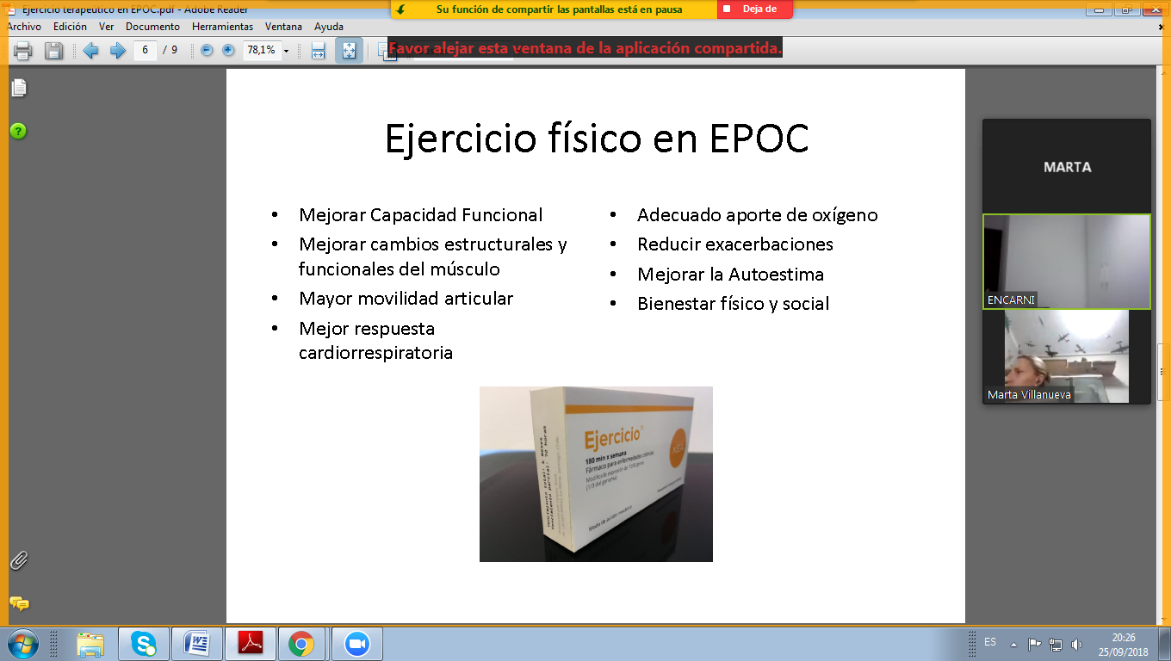
EJERCICIO
Evaluar el nivel de actividad física:
promover actividad física regular y prescribir ejercicios específicos.
      – Aeróbicos, que incluyan grandes grupos musculares (caminar, nadar, ciclismo, etc.) a intensidades variables (60-85 % de la frecuencia cardiaca máxima) según el nivel funcional.
      – De fuerza. Fortalecimiento de la musculatura respiratoria y de la musculatura periférica, especialmente de extremidades inferiores.
      – Estiramientos musculares y ejercicios de flexibilidad articular.
      – Promover patrones respiratorios más eficientes mediante respiración consciente durante la realización de los ejercicios.
González-Peris M, Peirau X, Roure E, Violán M. Guia de prescripció d’exercici físic per a la salut. 2.ª ed. Barcelona: Generalitat de Catalunya; 2022
Notes:
El sedentarismo elevado se asocia a un mayor riesgo de mortalidad y enfermedad cardiometabólica en personas con EPOC.
C, Donária L, Schneider LP, Lopes JR, Ribeiro M, Fernandes KB, et al. Sedentary Behavior Is an Independent Predictor of Mortality in Subjects With COPD. Respir Care. 2017;62(5):579-87.

Slide 46

NUTRICIÓN
Recomendar una alimentación saludable. Dieta mediterránea.
Tanto la obesidad (IMC > 30 kg/m2) como la desnutrición (IMC < 18,5 kg/m2) tienen una repercusión negativa.
En EPOC con malnutrición:
  Dieta rica en ácidos grasos poliinsaturados (ácidos grasos omega 3) y antioxidantes (vitaminas A, C, E y selenio) consigue aumentar el peso mejorar la fuerza física, la capacidad de ejercicio y la calidad de vida.
  Considerar suplementación dietética con vitamina D en fenotipo agudizador y pautar tratamiento sustitutivo para mantener niveles > 25 nmol/l.
Cosío BG, Hernández C, Chiner E, Gimeno-Santos E, Pleguezuelos E, Seijas N, et al. Guía española de EPOC (GesEPOC 2021): Actualización del tratamiento no farmacológico. Arch Bronconeumol. 2022;58(4):345-51.
Martínez-González MA, Gea A, Ruiz-Canela M. La dieta mediterránea y la salud cardiovascular. Circ Res. 2019;124(5):779-98.
Martín Palmero A, Castro Alija MJ, Gómez Candela C. Evaluación y tratamiento nutricional en el paciente con EPOC. Monogr Arch Bronconeumol. 2016;3(8):218-27

Slide 47

Conclusión
Tenemos un desafío: Detectar a los pacientes con EPOC mal controlados, y utilizar las herramientas adecuadas para controlarlos.
Lograr el control de la EPOC permitiría alcanzar los principales objetivos del tratamiento de la EPOC: reducción de los síntomas y reducción del riesgo de exacerbaciones.
Siempre hay que tener en cuenta los 5 puntos para optimizar la terapia inhalada:
  Unificación del número de dispositivos y tratamiento con ICS
  Selección del dispositivo ideal para cada paciente
  Adecuación de la posología a los síntomas de cada paciente
  Asegurar una técnica inhalatoria correcta
  Asegurar una adhesión correcta al tratamiento
Siempre tener en cuenta los aspectos no farmacológicos en el control de los pacientes con EPOC
El control de la EPOC es alcanzable en la mayoría de los pacientes visitados en Atención Primaria.
¡PODEMOS HACERLO!
MATERIAL CODIGO ESBCN-PRD_HCP-4427

Slide 48
MATERIAL CODIGO ESBCN-PRD_HCP-4427

